Slide 1
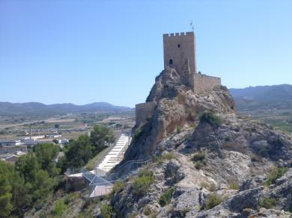
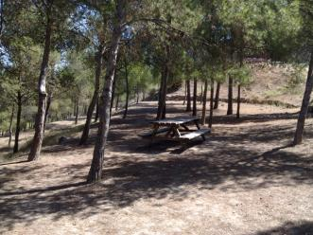
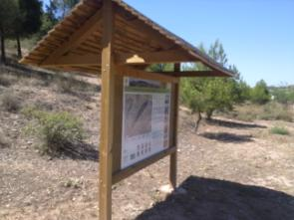
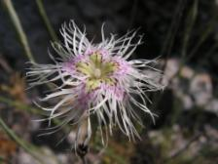
LA PUESTA EN VALOR DE LAS LADERAS DEL CASTILLO DE SAX
UNA ESTRATEGIA MULTIFUNCIONAL

Slide 2
OBJETIVOS
Difundir los valores naturales y socioculturales del paraje natural, y del municipio.
Integrar la visita dentro de una estrategia turística municipal más diversa y completa.
Alargar la estancia y mejorar la calidad de la experiencia.
Establecer sinergias con las actividades económicas municipales.
En definitiva que el visitante:
Conozca Sax y su Castillo.
Disfrute y se encuentre cómodo.
Se quede a comer, a dormir, de compras, de fiesta….
Recomiende.
Regrese.

Slide 3
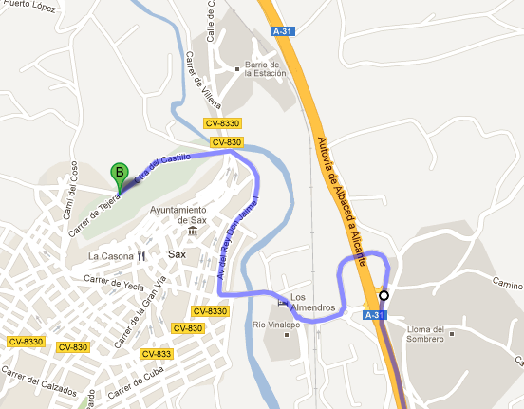
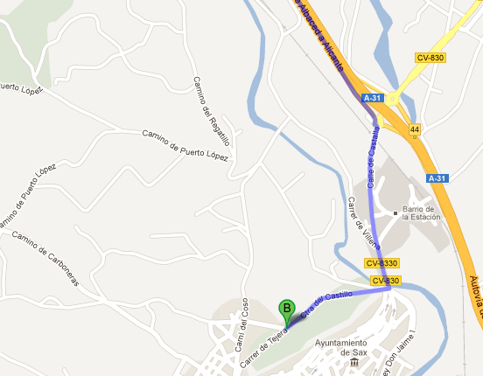
DE UN VISTAZO
COMO LLEGAR
COMO LLEGAR
Dirección Albacete:
Salida 196
Sax (Sur)
Dirección Alicante:
Salida 195
Sax (Norte)

Slide 4
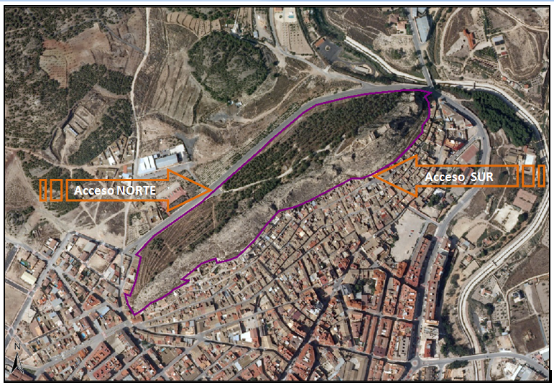
DE UN VISTAZO
Superficie del paraje: 9.475 m2
Orientación: NW-SE
Incluye el Cerro sobre el que se asienta el Castillo de Sax.
Acceso N: Ronda del Castillo; S: Escaleras desde la Plaza de San Blas.

Slide 5
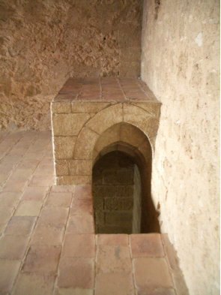
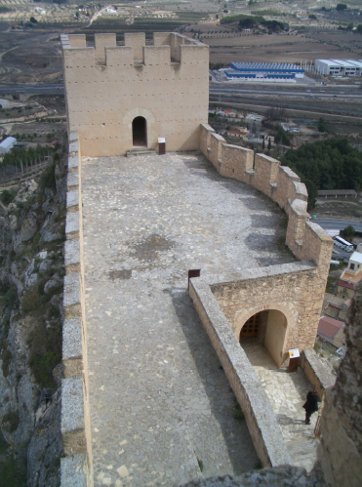
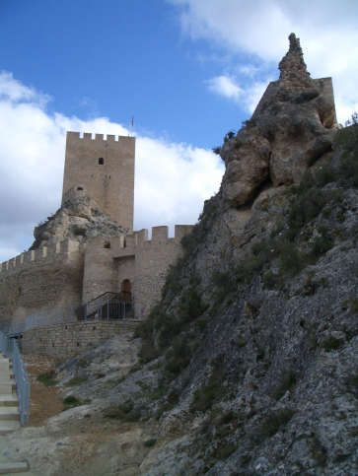
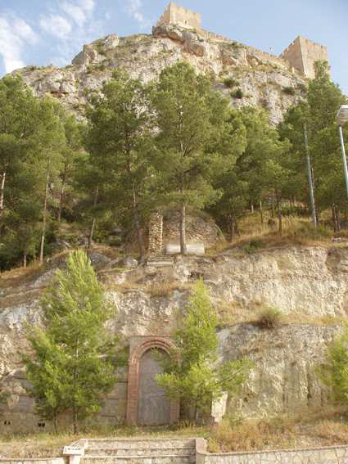
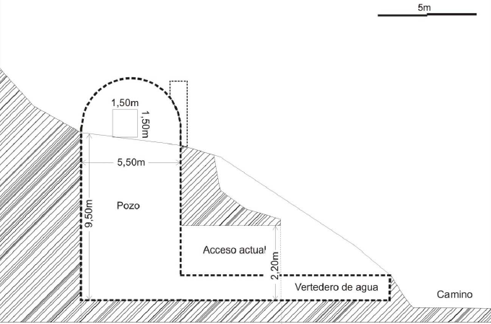
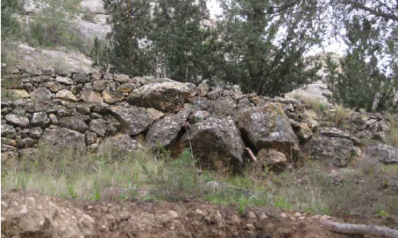
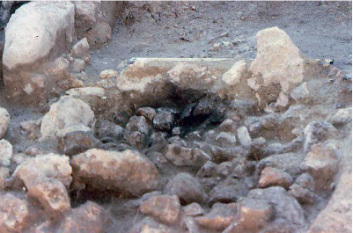
DE UN VISTAZO
VALORES
CULTURALES
Muro megalítico y horno. Yacimiento de la Edad de Bronce. II milenio AC.
Pozo de Nieve. s. XVIII
Castillo (BIC). Torre Almohade s. XII, y Cristiana s. XIV

Slide 6
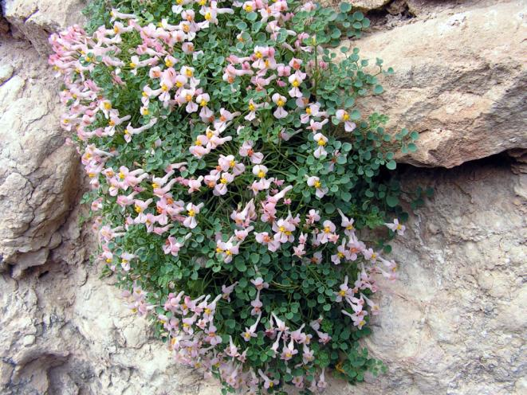
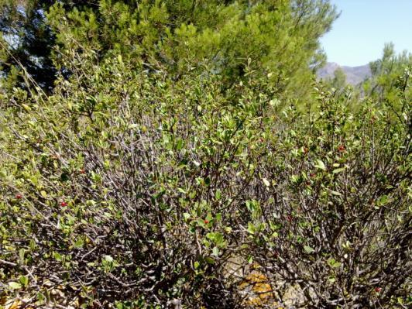
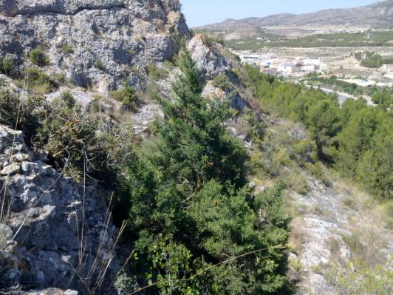
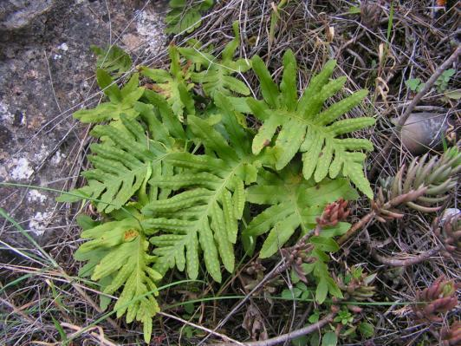
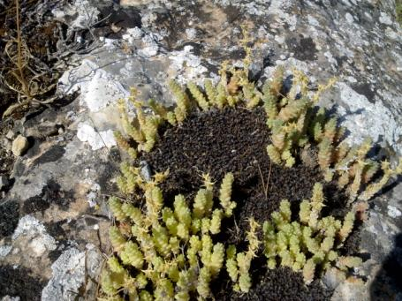
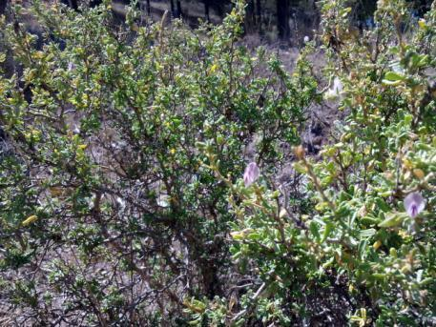
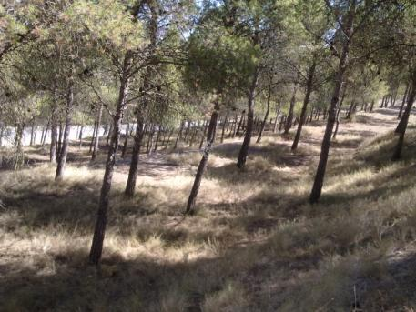
DE UN VISTAZO
VALORES
NATURALES
INTERÉS BOTÁNICO
Elevada diversidad: 226 especies de flora; 23 comunidades vegetales.
Alta endemicidad : 25 Endemismos (11,06%)
9 Hábitats de Interés Comunitario (Directiva Hábitats); 4 de Conservación Prioritaria.
En una superficie menor a 10 hectáreas se encuentran el 46% de las especies catalogadas de Sax y el 19% de las especies de flora de todo el Alto Vinalopó.
Aladierno (Rhamnus alaternus)
Sabina mora (Juniperus phoenicea)
Polipodio(Polypodium cambricum)
COMUNIDADES DE YESO
PINAR Y LASTONAR
COMUNIDADES DE ROCA
ARBUSTOS MEDITERRÁNEOS
Zapatitos de la Virgen (Sarcocapnos saetabensis)

Slide 7
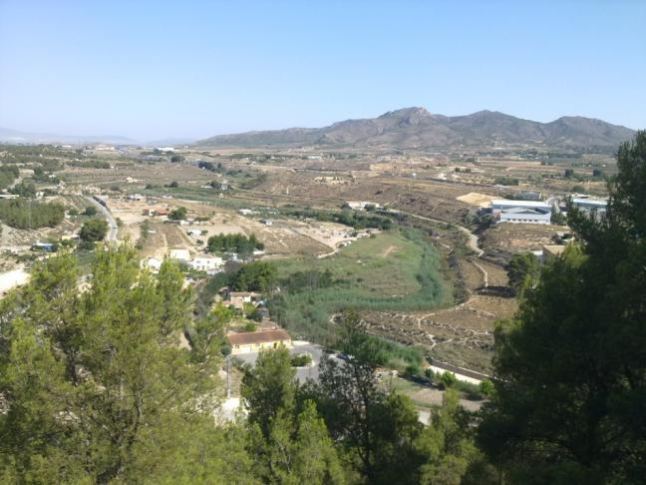
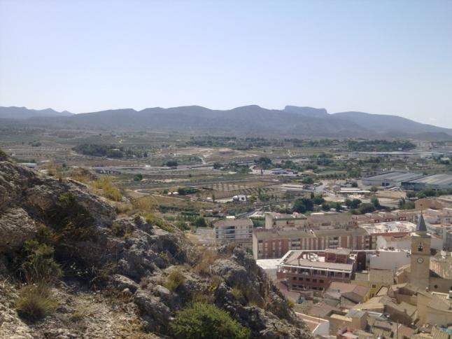
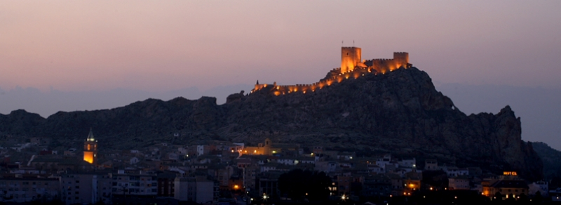
DE UN VISTAZO
VALORES
PAISAJÍSTICOS
HITO PAISAJÍSTICO
MIRADOR ESCÉNICO

Slide 8
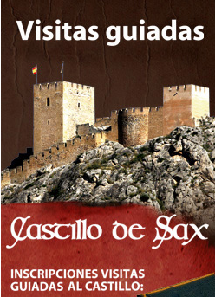
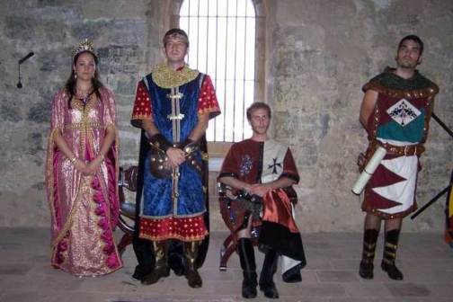
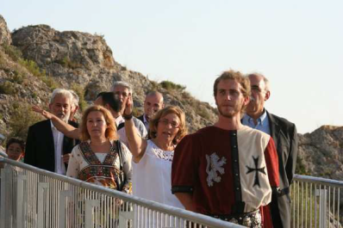
PROYECTOS Y ACCIONES
VISITAS GUIADAS
Realización de visitas guiadas al Castillo de Sax
Un recorrido a través de la historia de la fortaleza y sus pobladores.
2.234 visitas en el 2011

Slide 9
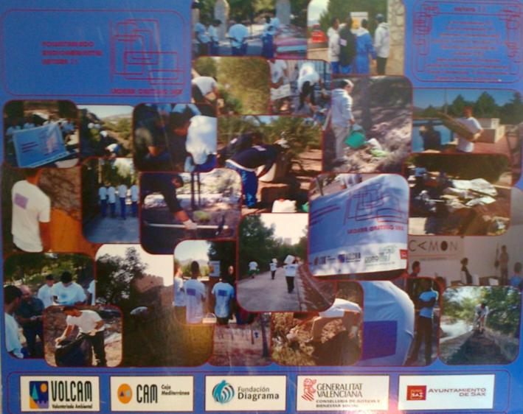
PROYECTOS Y ACCIONES
VOLUNTARIADO
Colaboración con organizaciones en proyectos de voluntariado social y/o ambiental.
Octubre de 2011. Voluntariado Ambiental de la Fundación Diagrama.
Participan 23 jóvenes en riesgo de exlusión social.
A lo largo de 14 días: recogen puntos de vertido ilegal, plantan y riegan 600 plantones de matorral mediterráneo + jardín aromático (en jardineras de subida al castillo), reciben formación básica en flora y fauna del paraje.

Slide 10
PROYECTOS Y ACCIONES
PRÁCTICAS FORMATIVAS
Colaboración con centros educativos en el desarrollo de prácticas formativas FCT (Formación en Centros de Trabajo).
Convenio de colaboración con el IES Monastil de Elda, en la realización de prácticas de formación profesional, de 2 alumnos del Grado Medio en Técnico de Conducción de Actvidades Físicas en el Medio Natural. Previstas para el segundo y tercer trimestre del curso 2012 – 2013.

Slide 11
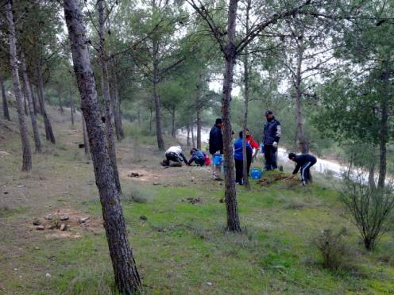
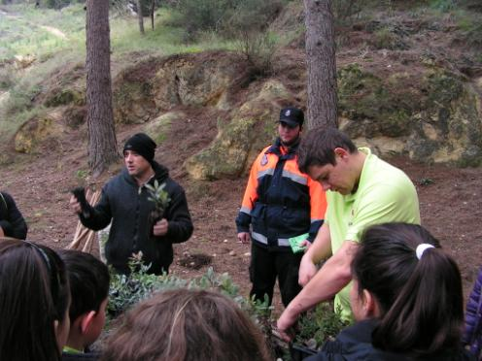
PROYECTOS Y ACCIONES
EDUCACIÓN AMBIENTAL
Realización de actividades de educación ambiental.
Enero de 2012. Plantación de 600 plantones de matorral y arbusto mediterráneo, con motivo de la celebración del día del árbol. Participación de los niñ@s de 5º y 6º curso de los centros escolares de Sax.

Slide 12
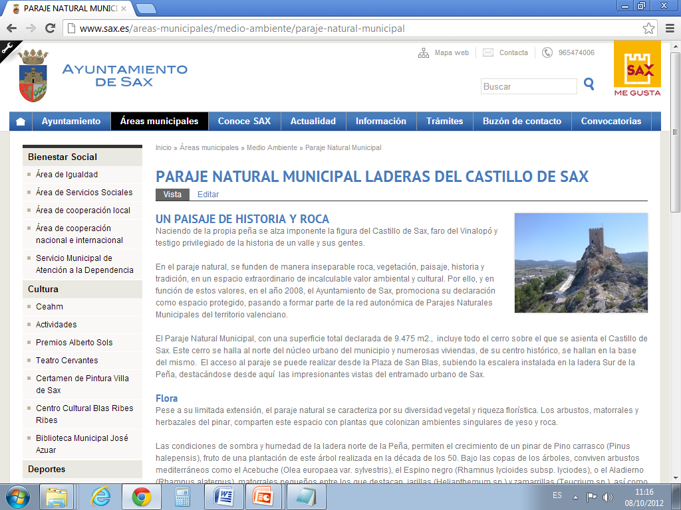
PROYECTOS Y ACCIONES
CONTENIDOS WEB
Desarrollo de contenidos web.
Mejora de la difusión online a partir de las recomendaciones del estudio de evaluación de la Red Panamu del año 2011.

Slide 13
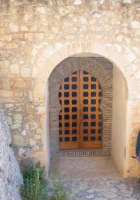
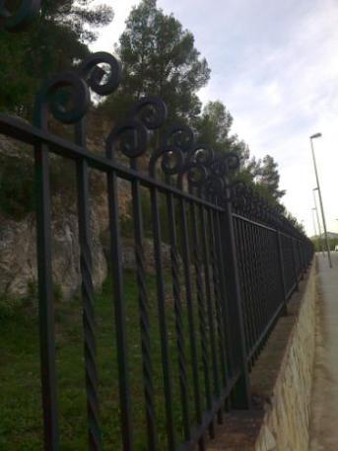
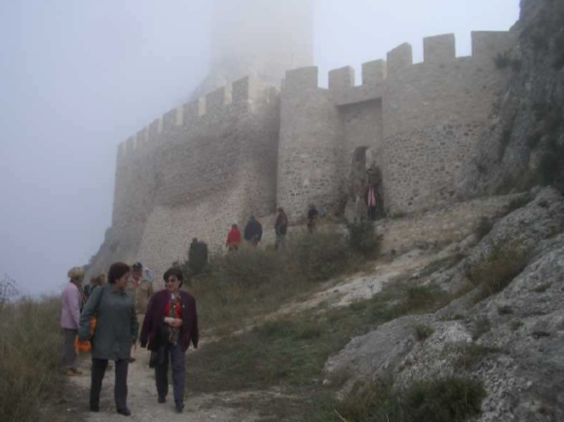
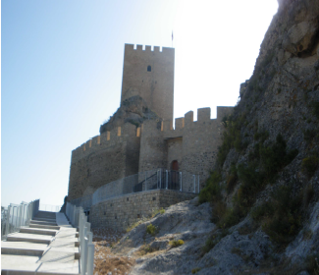
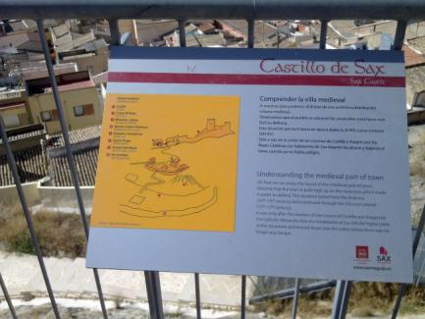
PROYECTOS Y ACCIONES
MEJORA EQUIPAMIENTOS
Mejorar la calidad de la visita e influir en la percepción positiva del visitante.
Tratamiento estético
Mejora de accesibilidad
Información

Slide 14
PROYECTOS Y ACCIONES
ITINERARIOS INTERPRETATIVOS
Diseño y realización de itinerarios interpretativos del patrimonio natural e histórico.
L@s alumn@s de la Escuela Taller municipal Saxum, junto a los técnicos municipales, han diseñado dos itinerarios autoguiados (flora-vegetación, historia-cultura) por el paraje natural y el núcleo histórico de Sax. Los paneles informativos instalados, permiten ampliar la información vía web mediante códigos QR. Se pretende completar con la instalación de un panel, dentro de la fortaleza, para la interpretación del paisaje.

Slide 15
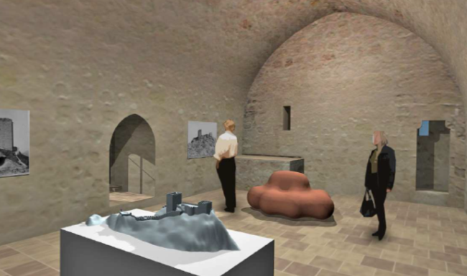
PROYECTOS Y ACCIONES
PARQUE CULTURAL
Plan Director Parque Cultural Castillo de Sax
Proyecto municipal, redactado por la Universidad de Alicante, para la integración del Plan Especial del BIC con el Plan regulador del Paraje Natural como una unidad sistemática de interpretación e intervención.
Poner en valor el BIC y el PNM mediante su recuperación física, para configurar un espacio de conocimiento medioambiental y cultural.
Compaginar la gestión del BIC con la del Paraje Natural Municipal.
Protección de bienes patrimoniales, valores naturales y paisajísticos del BIC.
Establecer un catálogo anexo de Bienes de Relevancia Local y definir normas para su gestión.
Garantizar uso y difrute mediante premisas de sostenibilidad.
Definir perímetro y área de afección.
Promoción y divulgación de estudios científicos.
Accesibilidad y uso público
Musealización

Slide 16
Gracias por su atención

